Slide 1


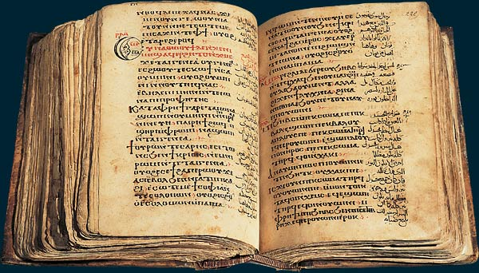
Esquema Bíblico
Nuevo Testamento
Compilación jdrr

Slide 2

Primera parte
Los cuatro Evangelios
y el
El libro de los Hechos
de los Apóstoles

Slide 3

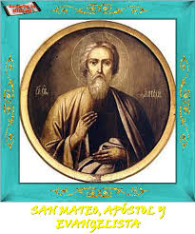

El Santo Evangelio según
SAN MATEO

Slide 4
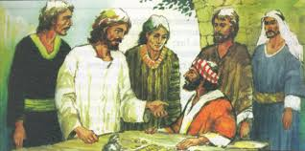
Reseña biográfica
Mateo, don de Jehová, apóstol y evangelista, hijo de Alfeo II, Galileo, judío de religión, publicano de profesión. Recaudador de impuestos. Llamado Levi por su nombre hebreo.
Su residencia ordinaria era Capernaum y su oficina probablemente en el camino real cerca del mar de Tiberias. Hallándose ahí en medio de sus ocupaciones fue llamado por Jesús para que lo siguiera.
Estuvo con su maestro después de la resurrección y con los otros apóstoles después de la ascensión.
Diccionario de la Santa Biblia. Soc Am. De Tratados. 1890

Slide 5
Mateo, apellidado Levi, antes de su conversión era un publicano o cobrador de impuestos sometido a los romanos en Capernaum.
Por lo general se reconoce que él escribió su evangelio antes que cualquiera de los demás evangelistas.
El contenido de este evangelio y la prueba de los escritores antiguos, muestran que fue escrito primordialmente para el uso de la nación judía.
Matthew Henry.
Comentario de la Biblia. Ed. Unilit. 1999

Slide 6
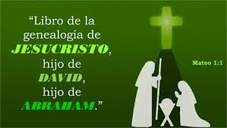
El primer versículo del evangelio anuncia el acontecimiento predicho por los profetas del Antiguo Testamento y tan esperado por Israel: la venida del ungido, Jesucristo, el Hijo de David, el hijo de Abraham.
Bajo la dirección del Espíritu,
Mateo documenta
cuidadosamente la
reclamación de Cristo de ser
el Mesías; Él, posee las
credenciales de Mesías
y ministerios acorde con el
modelo predicho del Mesías.
Él predicó mensajes que solamente el Mesías podía pronunciar y finalmente murió de la manera en que sólo el Mesías podía morir.
Biblia Tu Andar Diario, Ed. Unilit. 1997

Slide 7
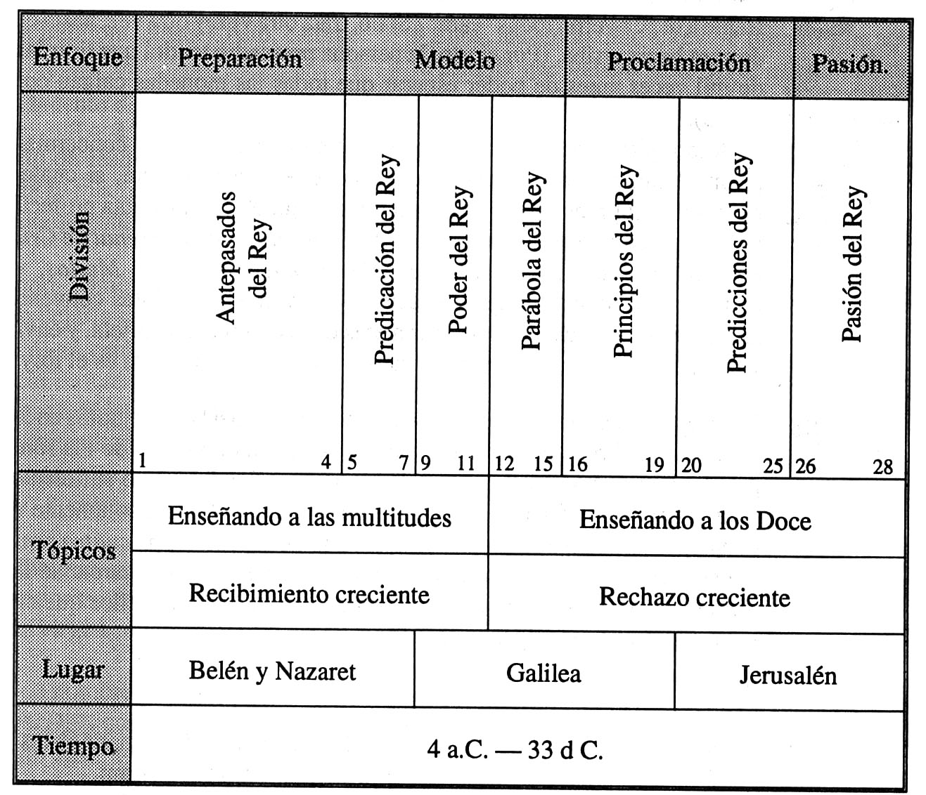
Biblia Tu Andar Diario, Ed. Unilit. 1997

Slide 8
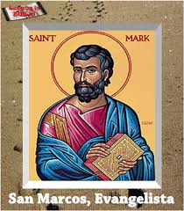
El Santo Evangelio según
SAN MARCOS

Slide 9
Reseña biográfica
Era el hijo de aquella María en cuya casa en Jerusalén acostumbraban reunirse los apóstoles, es probable por lo tanto que Pedro le diera instrucción especial en las doctrinas del cristianismo.
Al mencionar al joven que vestido solamente con su túnica se apresuró a seguir a Cristo, refiere probablemente algo que le pasó a él mismo. Fue el compañero de Pablo y Bernabé en el viaje que estos hicieron por Cipro y hasta llegar a Perga en Pamfilia, punto de donde regresó a Jerusalén
La tradición le atribuye la fundación de la iglesia de Alejandría en Egipto. En Venecia reposan sus restos y lo tienen por santo patrono.

Slide 10
Se supone que el evangelista se convirtió por testimonio del apóstol Pedro, porque lo trata de hijo suyo.
Marcos escribió en Roma; algunos suponen que Pedro le dictaba, aunque el testimonio general dice que, habiendo predicado el apóstol en Roma, Marcos era el compañero del apóstol, y que comprendiendo claramente lo que predicó Pedro, tuvo el deseo para poner por escrito los detalles.
En muchos aspectos relata las mismas cosas que el evangelio según San Mateo, pero podemos cosechar ventajas del repaso de los mismos sucesos enmarcados por el evangelista en el punto de vista que mas afectara su propia mente.
Matthew Henry.
Comentario de la Biblia. Ed. Unilit. 1999

Slide 11

Marcos es el evangelio de acción.
Escrito en tiempo presente, Marcos involucra a sus lectores en un dramático acercamiento a la vida de Cristo.
Expone con estilo convincente las credenciales de Jesús de Nazaret, el siervo de Dios quien vino “para servir y a dar su vida en rescate por muchos (10:45).
Con afirmaciones
contundentes y párrafos
breves, Marcos capta
el ministerio de Jesús,
pero enfoca más lo que
Jesús hace
que lo que dice.
El servicio y sacrificio de Jesús, provee el modelo de vida para sus seguidores (16:20)
Biblia Tu Andar Diario, Rev. 1960. Ed. Unilit. 1997

Slide 12

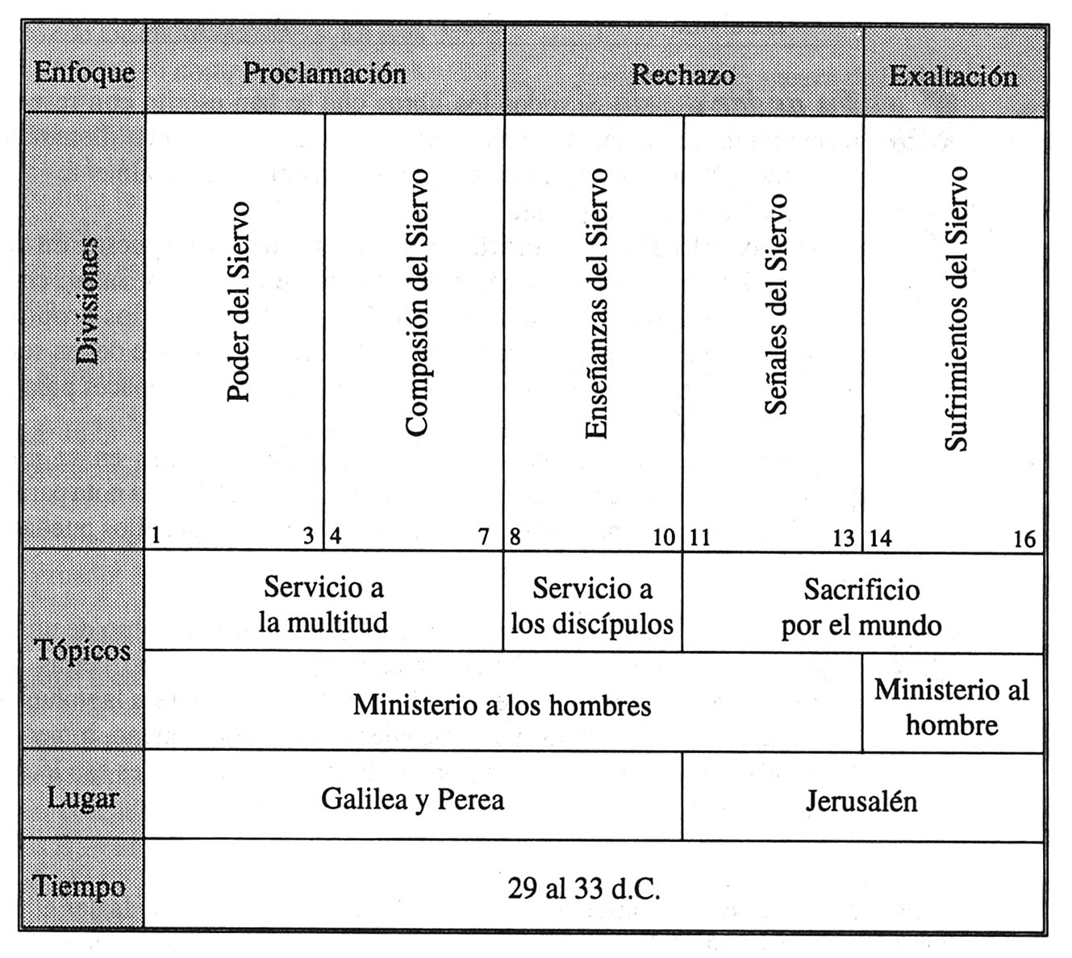


Slide 13

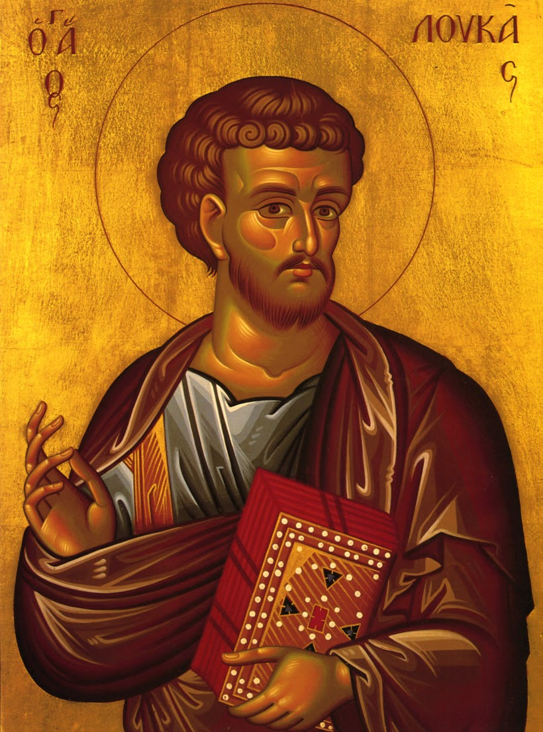
El Santo Evangelio según
San Lucas

Slide 14

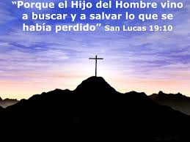
Reseña biográfica
Su historia personal es desconocida, o se apoya en tradiciones inciertas. Su propia narración contiene lo menos posible acerca de sí mismo. Escribió el Evangelio y el Libro de los Hechos de los Apóstoles
Con todo, no cabe duda que además de dejar al mundo el inestimable legado de sus escritos, fue muy útil a la iglesia primitiva, por su instrucción, juicio y fidelidad, y aun por su habilidad como médico.

Slide 15


El estilo de los escritos de Lucas y su familiaridad con los ritos y usos de los judíos, demuestran que era judío, mientras el conocimiento del griego y su nombre, hablan de su origen gentil.
Este evangelio parece concebido para superar las muchas narraciones defectuosas y no auténticas en circulación, y para dar un relato genuino e inspirado de la vida, milagros y doctrinas de nuestro
Señor, aprendidas de los
que oyeron y
presenciaron sus
sermones y milagros.

Slide 16
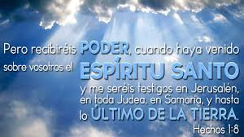
Lucas no escribió su evangelio como resultado de haber conocido personalmente a Jesucristo.
Más bien, cuidadosamente investigó la vida y ministerio de Jesús en los relatos hechos por testigos oculares y registros históricos que confirmaban y fortalecían la fe de sus lectores.
Lucas enfatiza la habilidad de Jesús para enfrentar cada necesidad de ricos y pobres,
de jóvenes y ancianos, de
hombres, de mujeres y niños.
Aún después de su
resurrección, la humanidad
glorificada de Jesús es
acentuada, mostrando que
verdaderamente “Él ha venido
a buscar y a salvar” las almas
que están perdidas (19:10).
Biblia Tu Andar Diario, Rev. 1960. Ed. Unilit. 1997

Slide 17
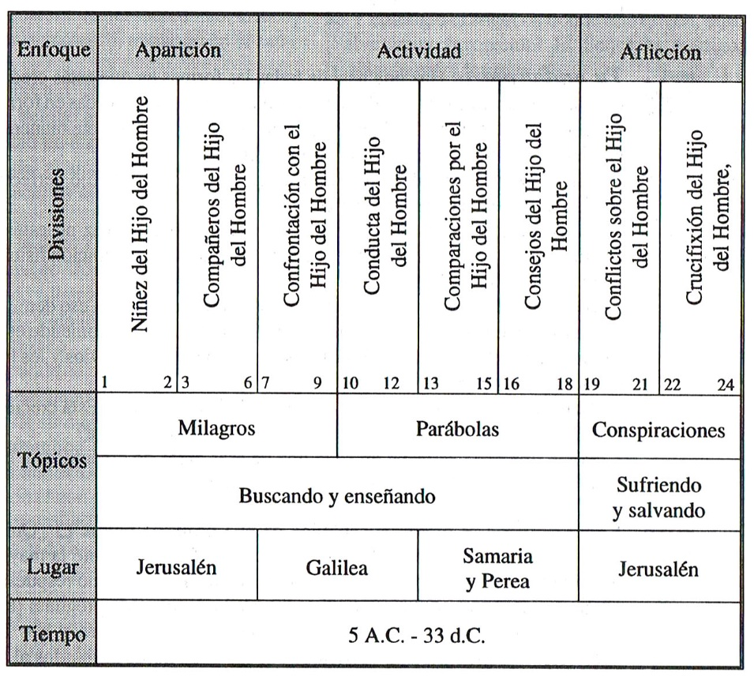
Biblia Tu Andar Diario, Ed. Unilit. 1997

Slide 18
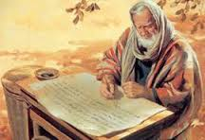
El Santo Evangelio según
San Juan

Slide 19
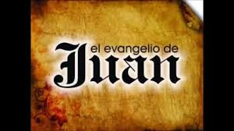
Reseña biográfica
Juan, en hebreo Johanan, gracioso don de Dios. Hijo de Zebedeo y Salomé, natural de Betsaida, en Galilea. Pescador. Autor del Evangelio y sus Epístolas.
En el carácter de Juan se mezclaban admirablemente la dulzura y la energía. La pintura que la Biblia hace de él, tiene un encanto especial para resaltar en ella tanta paz, humildad, caridad, y amor fraternal. Se supone que era el más joven de los apóstoles.
Él y Pedro siguieron a Cristo, cuando fue aprendido por los judíos, en tanto que los otros discípulos huyeron, y presenció la escena de la crucifixión del Salvador, que describe. También fue uno de los primeros que acudieron al sepulcro.

Slide 20

El apóstol y evangelista Juan fue especialmente favorecido con la consideración y confianza de nuestro Señor, al punto que se le nombra el discípulo al que amaba Jesús.
Estaba ligado sinceramente a su Maestro. Ejerció su ministerio en Jerusalén con mucho éxito, y sobrevivió a la destrucción de esa ciudad, según la predicción de Cristo (Cap. 21). La historia narra que después de la muerte de la madre de Cristo, Juan vivió principalmente en Éfeso. Hacia el final del reinado de Domiciano fue deportado a la isla de Patmos donde escribió
Al ser liberado regresó a Éfeso, donde se cree que escribió el evangelio y las epístolas; alrededor del 97 d.c. y murió poco después.
Matthew Henry.
Comentario de la Biblia. Ed. Unilit. 1999

Slide 21
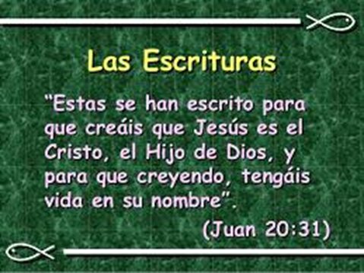
Mateo, Marcos y Lucas son llamados evangelios sinópticos porque su contenido es similar, Juan es llamado el “evangelio suplementario”, porque es completamente diferente.
El propósito de Juan es atraer a la gente a una vida espiritual a través de la fe en Jesús (20:31). Él cumple esto incluyendo siete milagros significativos, una narración vivida del último discurso de Jesús a sus discípulos, y una dramática descripción de la muerte y resurrección de Cristo –prueba positiva de que Jesús es en verdad “el Cristo, el hijo de Dios”.
Biblia Tu Andar Diario, Rev. 1960. Ed. Unilit. 1997

Slide 22
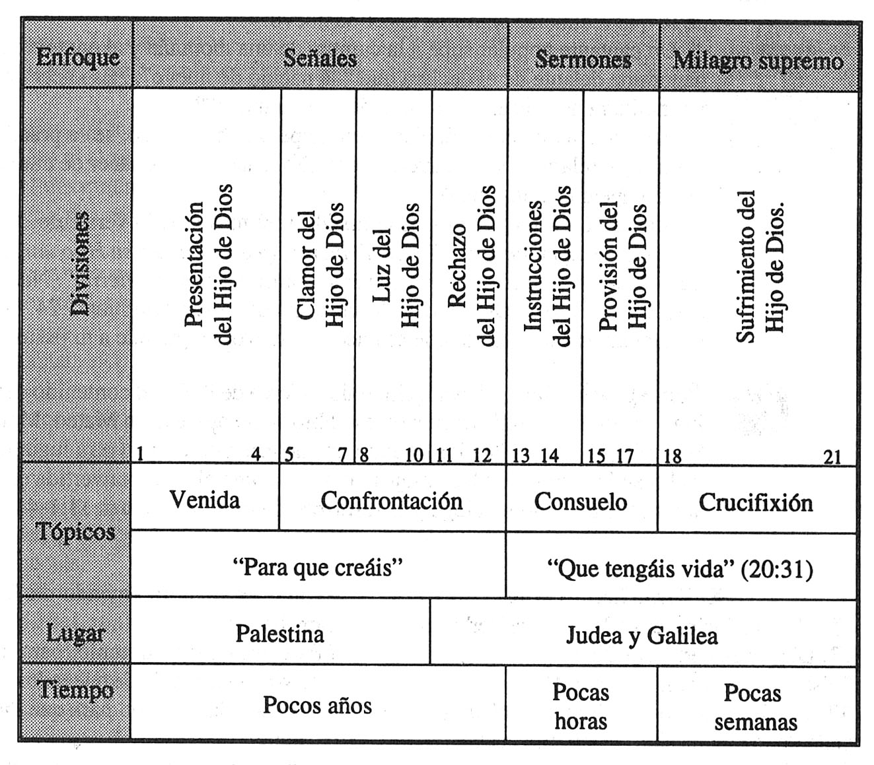
Biblia Tu Andar Diario, Ed. Unilit. 1997

Slide 23
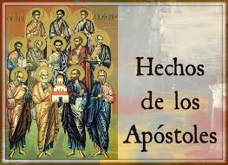
Hechos

Slide 24
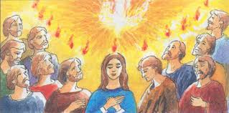
Este libro contiene muchos detalles sobre los apóstoles Pedro y Pablo, y de la iglesia cristiana desde la ascensión de nuestro Señor hasta la llegada de San Pablo a Roma, período de unos 30 años.
San Lucas, el autor, estuvo presente en muchos de los sucesos relatados. Pero el relato no entrega una historia completa de la iglesia durante el período a que se refiere. Se ha considerado que el objetivo de este libro es:
Relatar la forma en que fueron
comunicados los dones del
Espíritu Santo en el día del
Pentecostés, y los milagros
realizados por los apóstoles
para confirmar la verdad del
cristianismo, y
Probar la pretensión de los
gentiles de haber sido
admitidos en la iglesia
de Cristo.

Slide 25

Reseña
El Evangelio, como historia, si bien no completa, de la primitiva iglesia, va desde el año 30 al 63.
Lucas describe la fundación del cristianismo, efectuada mediante lo que Cristo obró, enseñó y sufrió; en libro se propuso hacer ver como se había verificado su difusión.
Para leer los Hechos con provecho es necesario tener un conocimiento suficiente de
geografía, así como de las
costumbres de los tiempos y de
los pueblos a que se refiere.

Slide 26
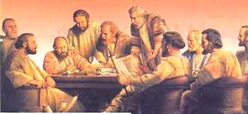
Con la venida del Espíritu Santo en Pentecostés, el pequeño grupo de los discípulos de Jesús es autorizado y animado para llevar las Buenas Nuevas de su resucitado Salvador a Jerusalén, Judea, Samaria y “… hasta lo último de la tierra” (1:8).
Pablo, el apóstol de los gentiles, encabeza el avance del evangelio en tres viajes misioneros trascendentales.
El libro de los Hechos termina en Roma con el encarcelamiento de Pablo. Pero, aunque el ministerio del apóstol se acerca a su fin, un mensaje incontenible acaba de empezar.
Biblia Tu Andar Diario, Rev. 1960. Ed. Unilit. 1997

Slide 27
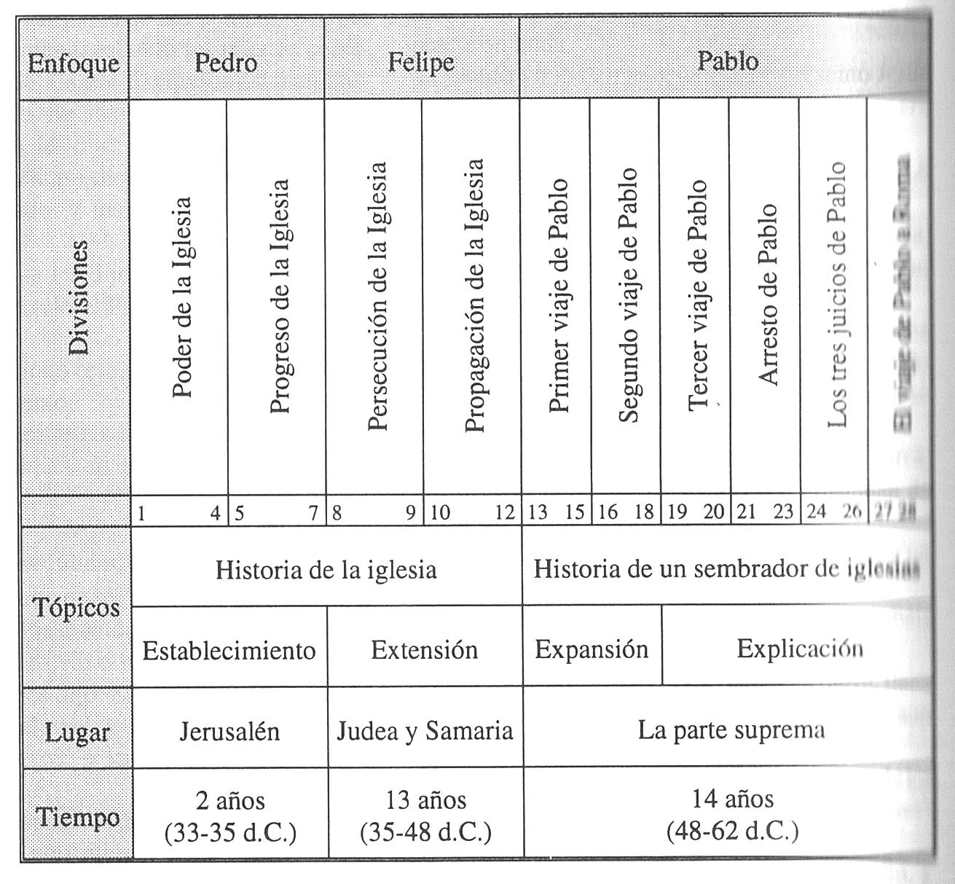
Biblia Tu Andar Diario, Ed. Unilit. 1997

Slide 28
proximamente
Segunda parte
Cartas paulinas
Tercera parte
Cartas generales
Cuarta parte
El libro profético

